Slide 1
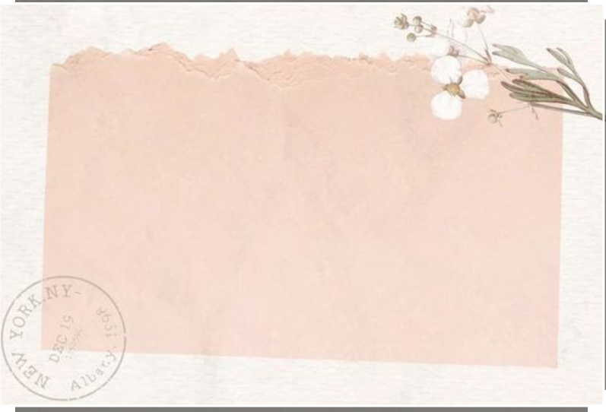
CHÀO MỪNG CÁC CON
ĐẾN VỚI TIẾT HỌC

Slide 2

Toán
Luyện tập (54)

Slide 3







Yêu cầu cần đạt
- Nắm được cách so sánh số có 2 chữ số với số có 3 chữ số và số có 3 chữ số với số có 3 chữ số.
- Vận dụng so sánh các số trong tình huống thực tế .
- Phát triển các năng lực toán học.

Slide 4











Luyện tập

Slide 5

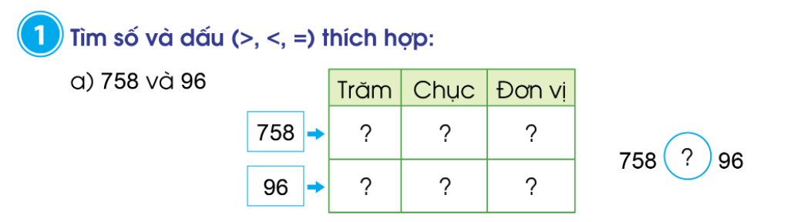
7
5
8
>
0
9
6
Số 758 gồm mấy trăm, mấy chục, mấy đơn vị?
Số 758 gồm 7 trăm, 5 chục, 8 đơn vị.
Số 96 gồm mấy chục, mấy đơn vị?
Số 96 gồm 9 chục, 6 đơn vị.
Vậy số nào có nhiều chữ số hơn số đó sẽ lớn hơn.

Slide 6
KIẾN THỨC CẦN NHỚ
- Khi so sánh các số, số nào có nhiều chữ số hơn thì lớn hơn.
- Số nào ít chữ số hơn thì nhỏ hơn (bé hơn).
- Nếu số các chữ số bằng nhau thì ta so sánh số trăm, số chục, số đơn vị.
Ví dụ: 758 là số có 3 chữ số.
3 chữ số nhiều hơn 2 chữ số nên 758 > 96.
96 là số có 2 chữ số.

Slide 7
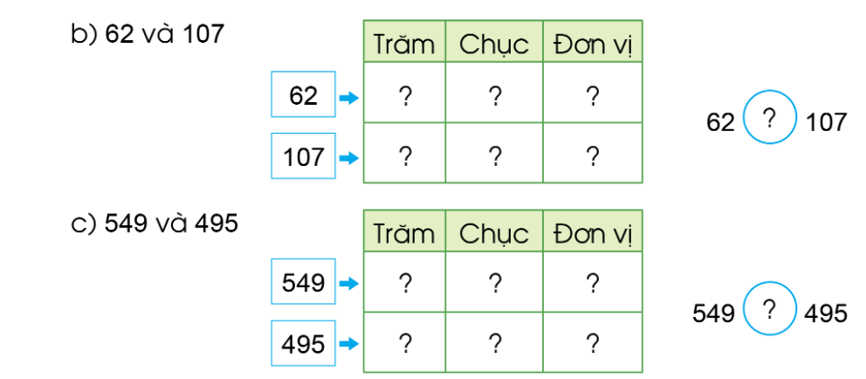
Hãy áp dụng kiến thức vừa học để làm câu b, c.
6
2
>
1
0
7
5
4
9
>
4
9
5

Slide 8
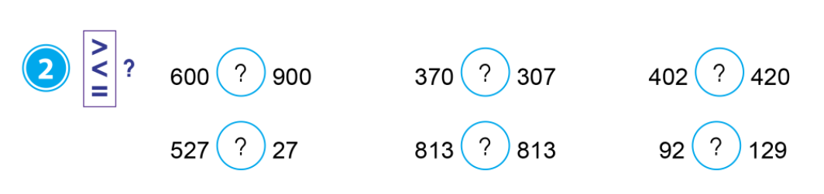
Con hãy hoàn thành bài 2 vào vở ô li Toán.

Slide 9

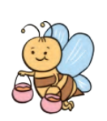
TRÒ CHƠI
BÔNG HOA MAY MẮN

Slide 10
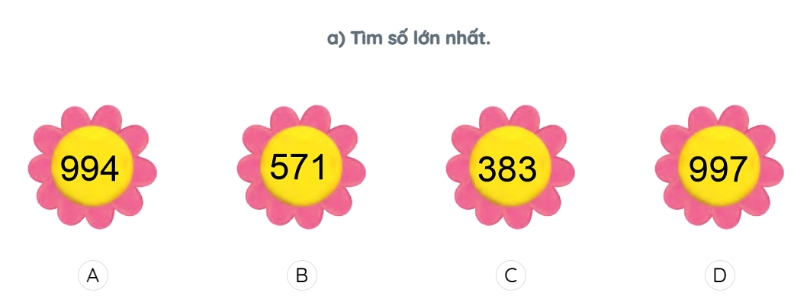
Con cần làm gì để tìm số lớn nhất?
Con cần so sánh các số: 994, 571, 383, 997 để tìm số lớn nhất.

Slide 11
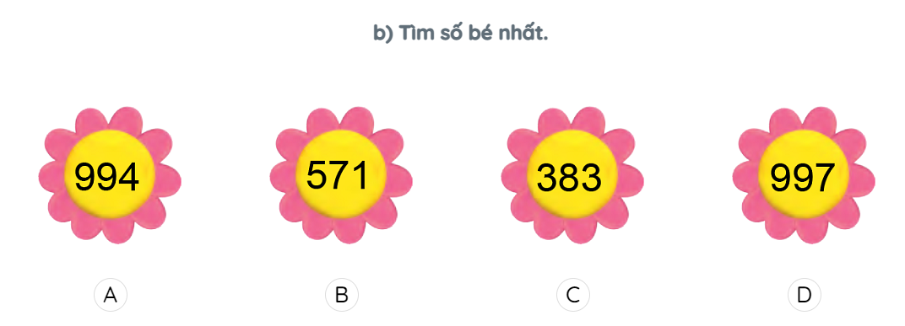

Slide 12
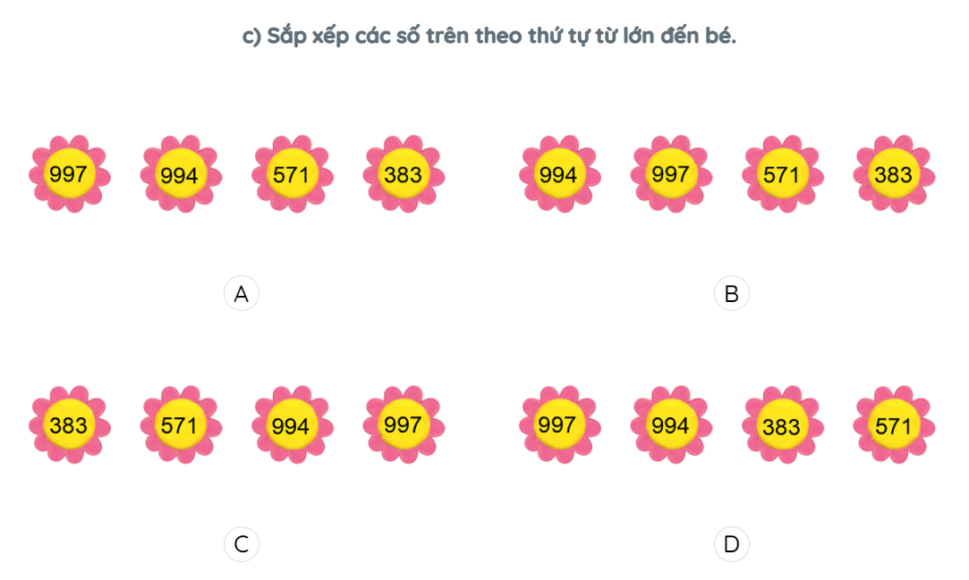

Slide 13
Dặn dò
- Hoàn thành bài 1, 2, 3 Vở BT toán in trang 54.
- Xem bài Luyện tập trang 55.

Slide 14

Tiết học của chúng ta đến đây là kết thúc.
Chúc các con mạnh khỏe, học tập tốt!

